Slide 1
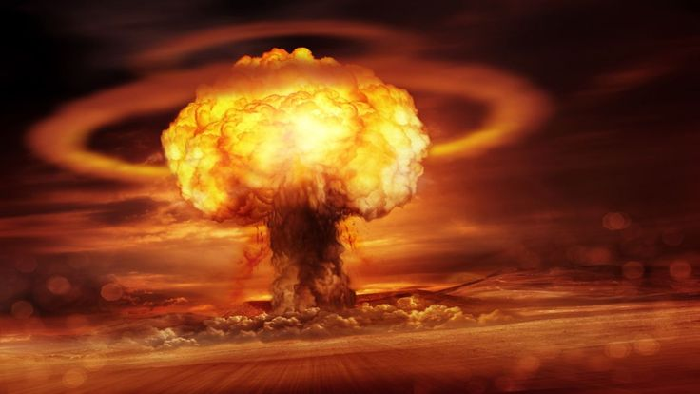
ბირთვული იარაღი

Slide 2
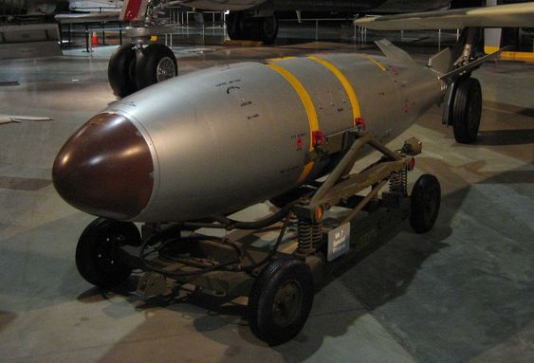
ბირთვული იარაღი არის ასაფეთქებელი მოწყობილობა, რომელიც თავის გამანადგურებელ ენერგიას იღებს ბირთული რეაქციების შედეგად, როგორიცაა ბირთვული გახლეჩის რეაქცია ან ბირთვული გახლეჩის და ბირთვული სინთეზის რეაქციების კომბინაცია ორივე ტიპის რეაქცია, შედარებით მცირე რაოდენობის მატერიიდან გამოყოფს ძალიან დიდი რაოდენობის ენერგიას

Slide 3
ამ იარაღის დანიშნულებას წარმოადგენს სხვადასხვა სტრატეგიული ობიექტების, სამრეწველო ცენტრების, ქალაქების დანგრევა და საბრძოლო ტექნიკის, ადამიანებისა და ცხოველების მოსპობა-განადგურება. ატომური იარაღის შექმნაზე მუშაობა დაიწყო მე-20 საუკუნის 30-იანი წლების დასაწყისში. ამ სამუშაოებს საფუძვლად დაედო გასული საუკუნის დასაწყისში მომხდარი მთელი რიგი უდიდესი აღმოჩენები ფიზიკაში. ამ აღმოჩენებიდან განსაკუთრებით აღსანიშნავია ალბერტ აინშტაინის მიერ ნაჩვენები „მასის დეფიციტი“, რაც გახდა ბირთვული იარაღის თეორიული საფუძველი.

Slide 4

მასის დეფექტი ეს არის სხვაობა ატომის მასასა და ბირთვის ყველა ნუკლონის თავისუფალ მდგომაარეობაში მასების ჯამს შორის. ჩვეულებრივ ზომავენ მასის ატომურ ერთეულებში (მ.ა.ე.) ზოგჯერ მასის დეფექტს უწოდებენ სიდიდეს Δm=$\frac{E}{c^{2}}$ სადაც E არის ბმის ენერგია; с - სინათლის სიჩქარე.

Slide 5
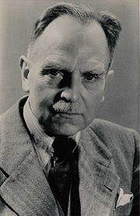
ბირთვული იარაღის შექმნის პრაქტიკული საფუძველი გახდა დიდი გერმანელი ფიზიკოსის, ოტო ჰანის მიერ 1938 წლის 17 დეკემბერს, ატომის ბირთვის გახლეჩა.

Slide 6
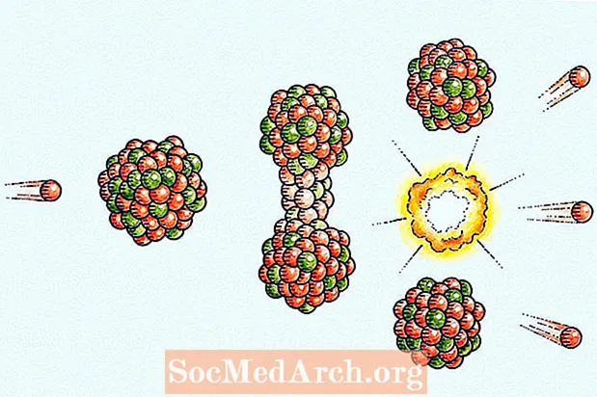
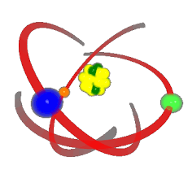
ბირთვული რეაქციები იყოფა ორ კლასად
ატომის ბირთვის დაყოფა
ატომის ბირთვის სინთეზი

Slide 7
ატომის ბირთვის დაყოფა
ამ კლასში გამოიყენება მძიმე ელემენტის ბირთვის გახლეჩის ეფექტი, რის შემდეგაც წარმოიქმნება ორი შედარებით მსუბუქი ელემენტის ბირთვი. მძიმე ელემენტებად, როგორც წესი გამოიყენება ურანი და პლუტონიუმი. ბირთვული რეაქციის ეს კლასი ეყრდნობა ე.წ. მასის დეფიციტის პრინციპს
ამ რეაქციის განსახორციელებლად აუცილებელია რამდენიმე პირობის დაცვა. ასაფეთქებელი ნივთიერება (ურანი ან პლუტონიუმი. შესაძლებელია სხვა ნივთიერებათა გამოყენებაც, მაგრამ მთელი რიგი სირთულეების გამო, იარაღში გამოიყენება მხოლოდ ეს ორი) ხასიათდება ე.წ. კრიტიკული მასით. ეს ნიშნავს, რომ ბირთვულ რეაქციაში მონაწილეობს ნივთიერების დისკრეტული მასები. მაგალითად, ურანის პირველი კრიტიკული მასა არის 9 კილოგრამი. თუ იქნება მცდელობა აფეთქებულ იქნას 10 კილოგრამი, აქედან რეაქციაში შევა მხოლოდ 9 კილოგრამი, ხოლო 1 კგ უბრალოდ გაიფანტება და თანაც ხელს შეუშლის რეაქციის ეფექტურობას

Slide 8
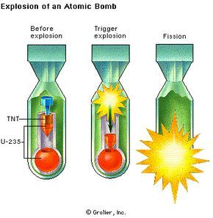

Slide 9
ბირთვულ იარაღის მოქმედების პრინციპი ეფუძნება უმართავ ბირთვულ რეაქციას. იმისთვის, რომ რეაქცია შევიდეს ჯაჭვური რეაქციის ფაზაში, აუცილებელია შესაბამისი ”საწვავი”, ურანის იზოტოპის სახით. ურანი ბუნებაში გვხვდება ორი სხვადასხვა იზოტოპის სახით - ურანი-235 და ურანი-238. მას შემდეგ, რაც ურანი-235 შთანთქვას თავისუფალ ნეიტრონს - იგი იშლება და ერთი მიღებულის მაგივრად, ასხივებს სამ ნეიტრონს, რომლებიც ეჯახებიან რა სხვა ურანი-235 ბირთვებს - იწვევენ მათ დაშლა-აფეთქებას.

Slide 10
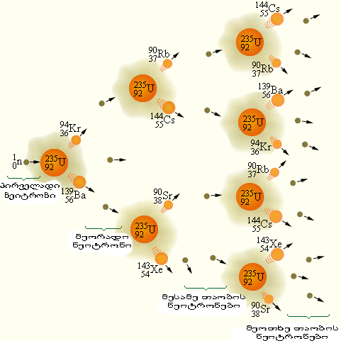
ჯაჭვური რეაქცია

Slide 11
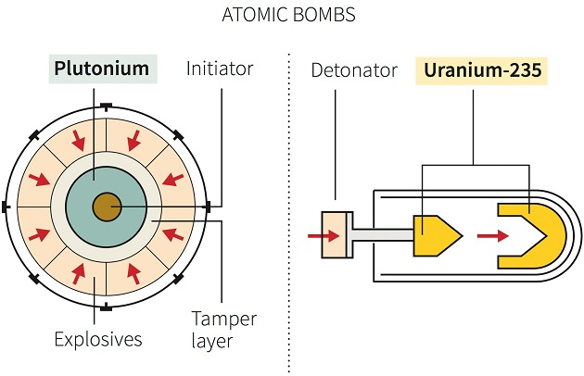

Slide 12
ატომის ბირთვის სინთეზი
ამ კლასს თერმობირთვული რეაქცია ჰქვია და მასში გამოიყენება მსუბუქი ელემენტის ბირთვების სინთეზის ეფექტი, რის შემდეგაც წარმოიქმნება ერთი შედარებით მძიმე ელემენტის ბირთვი. მსუბუქ ელემენტად გამოიყენება წყალბადის ბირთვი. ეს კლასიც ეყრდნობა მასის დეფიციტის პრინციპს. ამ რეაქციაში გამოიყენება წყალბადის იზოტოპები, დეიტერიუმი - "მძიმე წყალი" ან ტრიტიუმი - "ზემძიმე წყალი". წყალბადის ბირთვი ძირითადად წარმოადგენს ერთ ცალ პროტონს. მისი იზოტოპი დეიტერიუმი არის ერთი პროტონის და ერთი ნეიტრონის ბმა. წყალბადის იზოტოპი ტრიტიუმი არის ერთი ცალი პროტონის და ორი ნეიტრონის ბმა

Slide 13
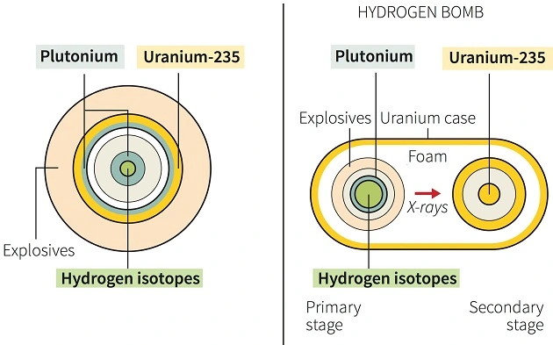

Slide 14
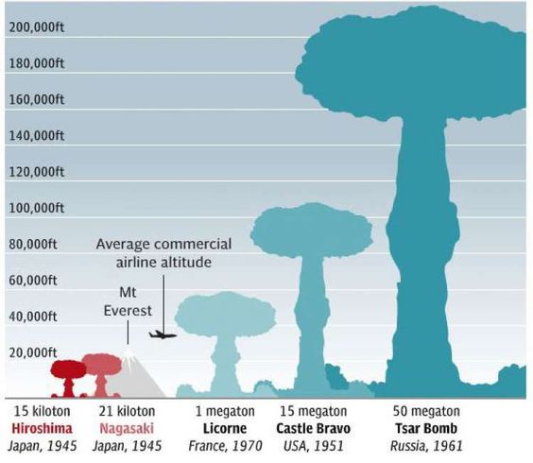

Slide 15
ბირთვული იარაღის აფეთქების გამანადგურებელი ფაქტორებია:
დასხივება
იონური გამოსხივება
დამრტყმელი ტალღა
რადიოაქტიური დაბინძურება
ელექტრომაგნიტური იმპულსი

